Slide 1
流动资金管理

Slide 2
课程安排
  确定最佳现金余额
  现金预算分析
  应收账账龄分析

Slide 3
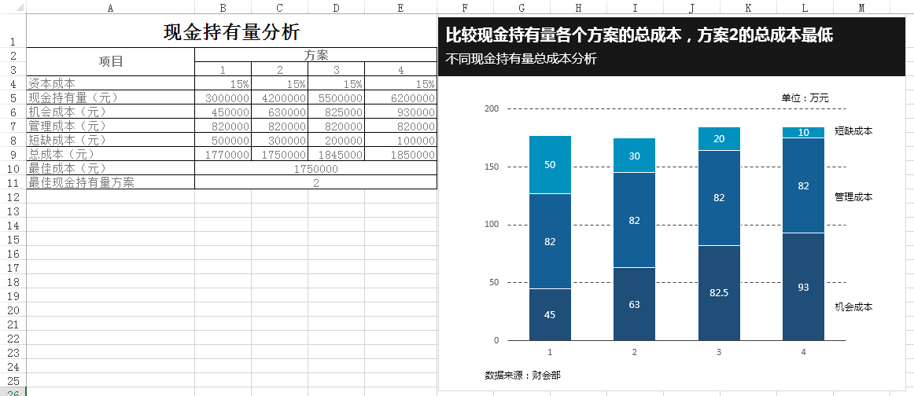
确定最佳现金余额

Slide 4
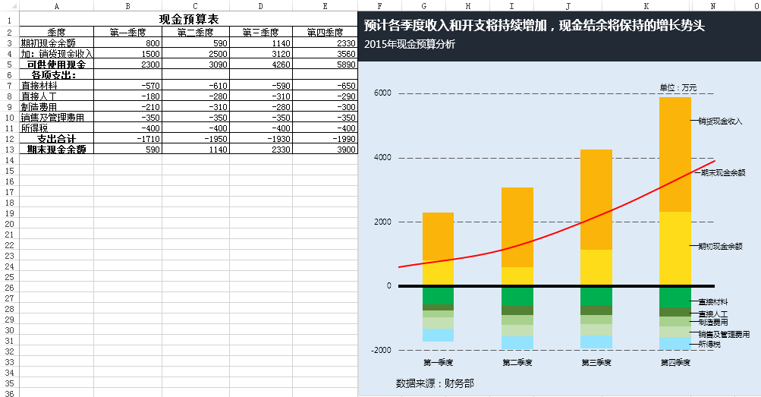
现金预算分析

Slide 5
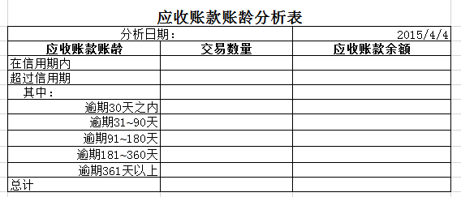
  应收账账龄分析

